Slide 1
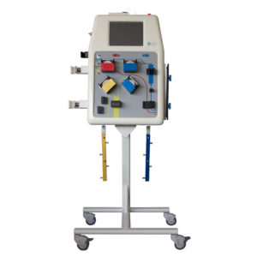
Система отслеживания здоровья пациента
IoT
сделали: Анвар, Максим, Санжар
CS-12-24

Slide 2
Зачем их использовать
Непрерывный мониторинг: IoT-устройства позволяют постоянно отслеживать состояние пациента в реальном времени, что помогает быстро реагировать на изменения здоровья.
Предупреждение о проблемах: Устройства могут своевременно уведомить врачей и пациентов о потенциальных угрозах, таких как резкие изменения в показателях сердцебиения или давления.
Удобство и доступность: Пациенты могут получать медицинские услуги на дому, не посещая больницу, что снижает нагрузку на медицинские учреждения.
Улучшение качества ухода: Данные, собранные IoT-устройствами, позволяют врачам более точно диагностировать и индивидуализировать лечение.
Снижение затрат: Благодаря удаленному мониторингу можно снизить необходимость в частых госпитализациях и снизить медицинские расходы.
Повышение самостоятельности пациента: Пациенты могут более активно контролировать свое здоровье с помощью устройств, например, носимых трекеров или умных браслетов.
Использование IoT в здравоохранении улучшает эффективность диагностики, лечения и ухода за пациентами.

Slide 3
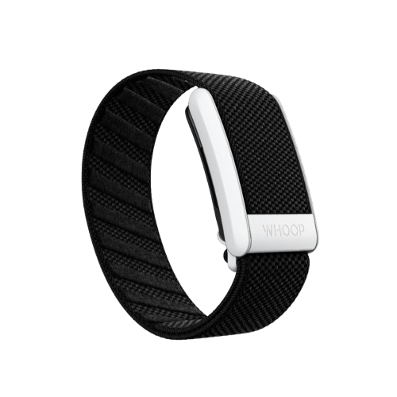
Принцип работы:
Сбор данных
Носимое устройство (например, умный браслет) измеряет параметры здоровья пациента, такие как пульс, уровень кислорода в крови, температура тела, артериальное давление и физическую активность.

Slide 4
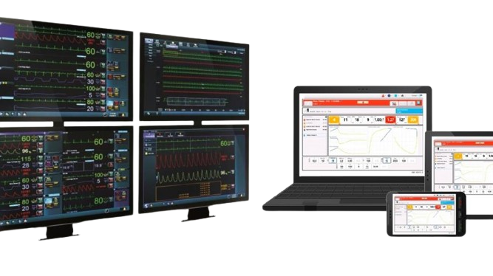
Принцип работы:
Передача и обработка данных:
Собранные данные отправляются через Bluetooth, Wi-Fi или сотовую связь на облачный сервер или локальную базу данных.
Сервер анализирует данные, выявляет аномалии (например, слишком высокий пульс или снижение уровня кислорода) и сохраняет их для долгосрочного мониторинга.

Slide 5
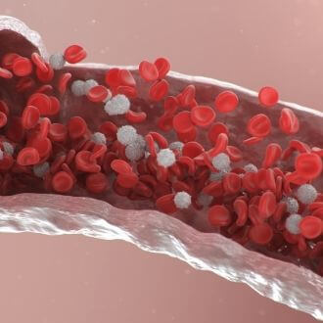
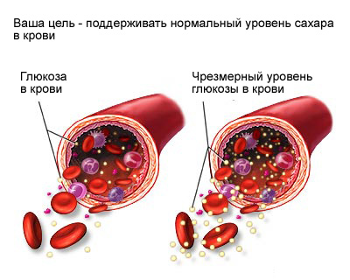
Обратная связь
Очень важно чтобы устройство смогло оказать первую помощь
Например
При низком гемоглобине, прибор оповещает об этом доктора или мед.учреждение, при этом насытив кровь кислородом.
При повышении уровня глюкозы, аппарат введёт нужную дозу инсулина. Аппаратура без проблем рассчитает нужное количество инсулина для восполнения функций бета-клеток

Slide 6
В заключение
В заключение, использование IoT в здравоохранении открывает новые горизонты для улучшения качества медицинской помощи, повышения удобства для пациентов и оптимизации работы медицинских учреждений.
Эта технология не только позволяет более точно и своевременно отслеживать состояние здоровья, но и помогает снизить затраты, повысить доступность и ускорить принятие решений. В будущем IoT будет играть ключевую роль в переходе к персонализированному, эффективному и профилактическому подходу в здравоохранении.

